Slide 1


Introdução à API da OpenAI
Como utilizar a API
Alexandre Donizeti Alves
alexandre.donizeti@ufabc.edu.br

Slide 2
Agenda
Visão geral dos endpoints
Modelos
1
Requisições HTTP
Python e JavaScript (Node.js)
2
Utilizando a biblioteca da API
Python e JavaScript (Node.js)
3

Slide 3
Visão geral dos endpoints

Slide 4
Visão geral dos endpoints
Basicamente, um endpoint é um ponto de entrada para interagir com os serviços e recursos disponibilizados pela API da OpenAI
A API disponibiliza diversos endpoints:
Completions (refere-se a “completar” ou “continuar” um texto)
Chat completions
Geração de imagens
Fala para texto (transcrições e traduções)
Moderações

Slide 5
Visão geral dos endpoints
O principal endpoint da API ainda é o “completions”, que fornece uma interface simples e flexível o suficiente para realizar praticamente qualquer tarefa de PLN, incluindo geração de conteúdo, sumarização, análise de sentimentos e muito mais
Além disso, é possível utilizar o endpoint “completions” com diferentes modelos

Slide 6
Visão geral dos endpoints
Os modelos GPT da OpenAI foram treinados para entender linguagem natural e código
Esses modelos fornecem saídas de texto em resposta às suas entradas
As entradas para esses modelos também são chamadas de prompts
Projetar um prompt é essencialmente como se “programa” um modelo GPT, geralmente fornecendo instruções ou alguns exemplos de como concluir uma tarefa com êxito

Slide 7
Visão geral dos endpoints
Os modelos mais recentes, gpt-4 e gpt-3.5-turbo, são acessados por meio do endpoint “chat completions”
Atualmente, apenas os modelos legados mais antigos estão disponíveis por meio do endpoint “completions”
Esse endpoint recebeu sua atualização final em julho de 2023 e será encerrado em 4 de janeiro de 2024

Slide 8
Visão geral dos endpoints
O modelo text-davinci-003, disponível no endpoint “completions”, é um dos modelos de linguagem mais poderosos e versáteis disponíveis na plataforma da OpenAI
Ele é parte da família de modelos GPT e é treinado com uma arquitetura Transformer de várias camadas, com 175 bilhões de parâmetros
Esse modelo é especialmente adequado para tarefas de linguagem natural que exigem compreensão e geração de texto altamente avançadas

Slide 9
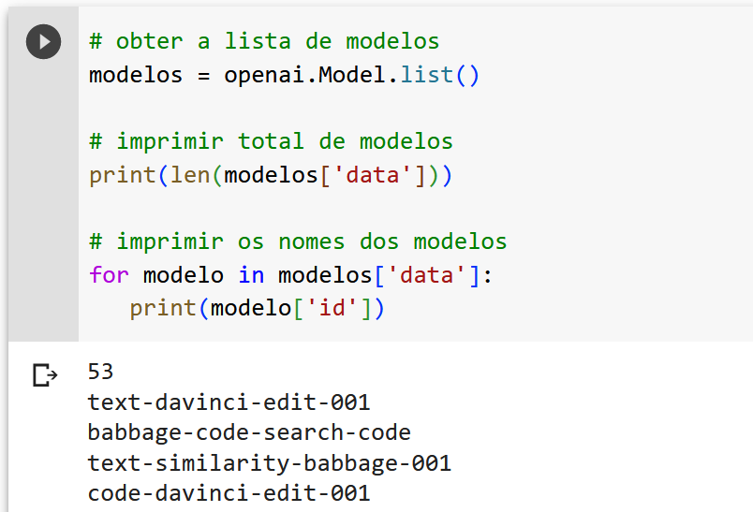
Modelos

Slide 10
Visão geral dos endpoints
Outro endpoint é o “chat completions” , que recebe uma lista de mensagens como entrada e retorna uma mensagem gerada pelo modelo como saída
Embora o formato de chat seja projetado para facilitar as conversas em vários turnos (multi-turn), é igualmente útil para tarefas de turno único (single-turn), ou seja, sem nenhuma conversa
O endpoint “chat completions” foi projetado para tornar mais fácil ter conversas interativas e dinâmicas com o modelo

Slide 11
Visão geral dos endpoints
Em vez de enviar apenas um prompt de texto simples como no endpoint “completions”, agora é possível enviar diversas mensagens como entrada
Cada mensagem tem um papel e um conteúdo (o texto da mensagem)
Os papeis disponíveis são: system (sistema), user (usuário) e assistant (assistente)
Normalmente, uma conversa é formatada primeiro com uma mensagem do sistema, seguida por mensagens alternadas do usuário e do assistente

Slide 12
Requisições HTTP
Python

Slide 13
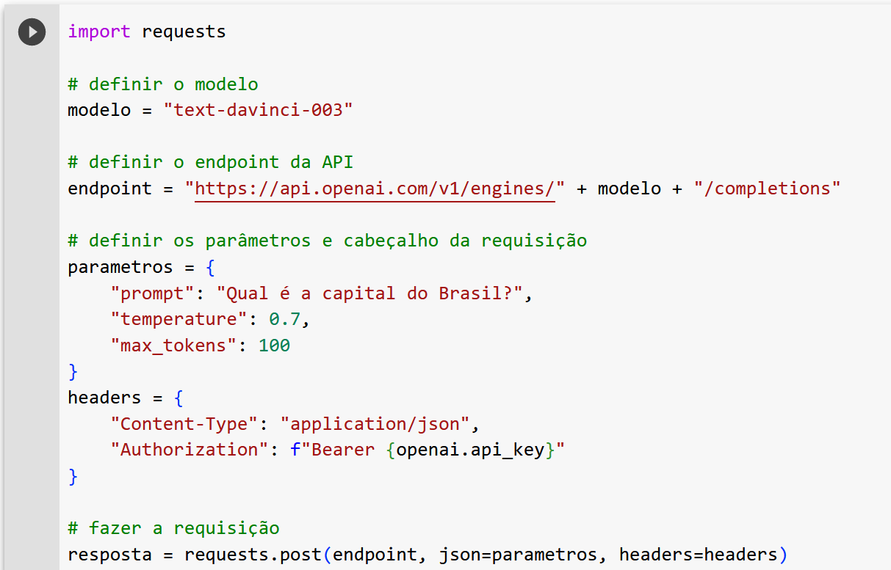
Endpoint completions

Slide 14
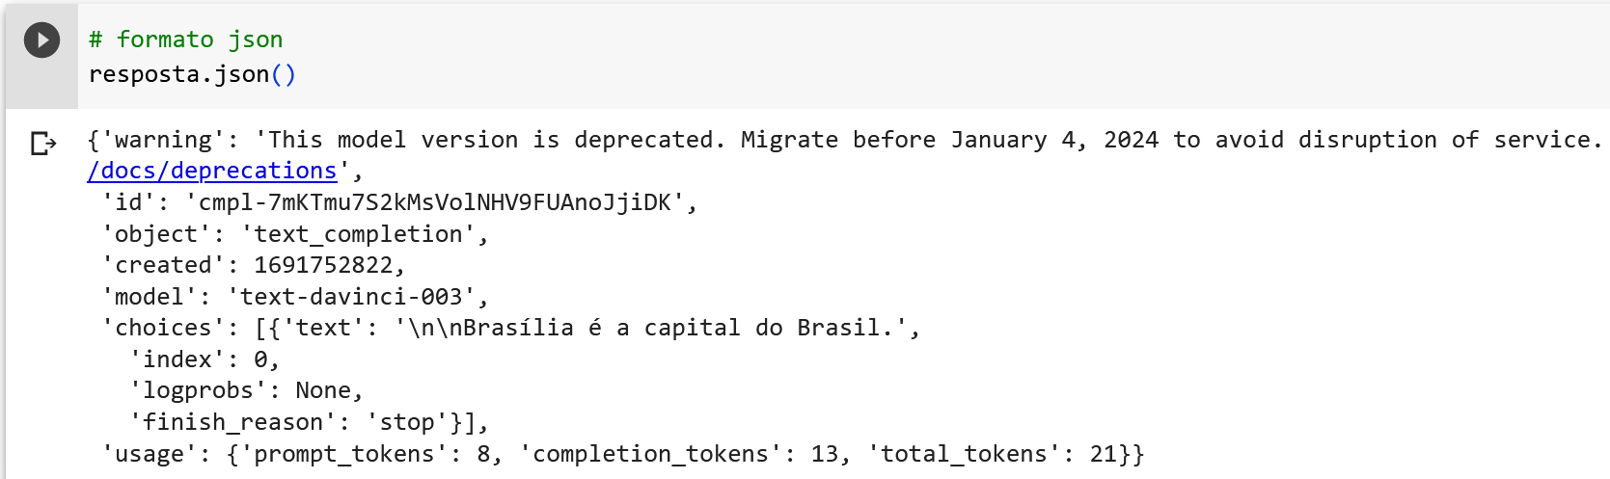
Resposta no formato JSON

Slide 15
Texto da resposta

Slide 16
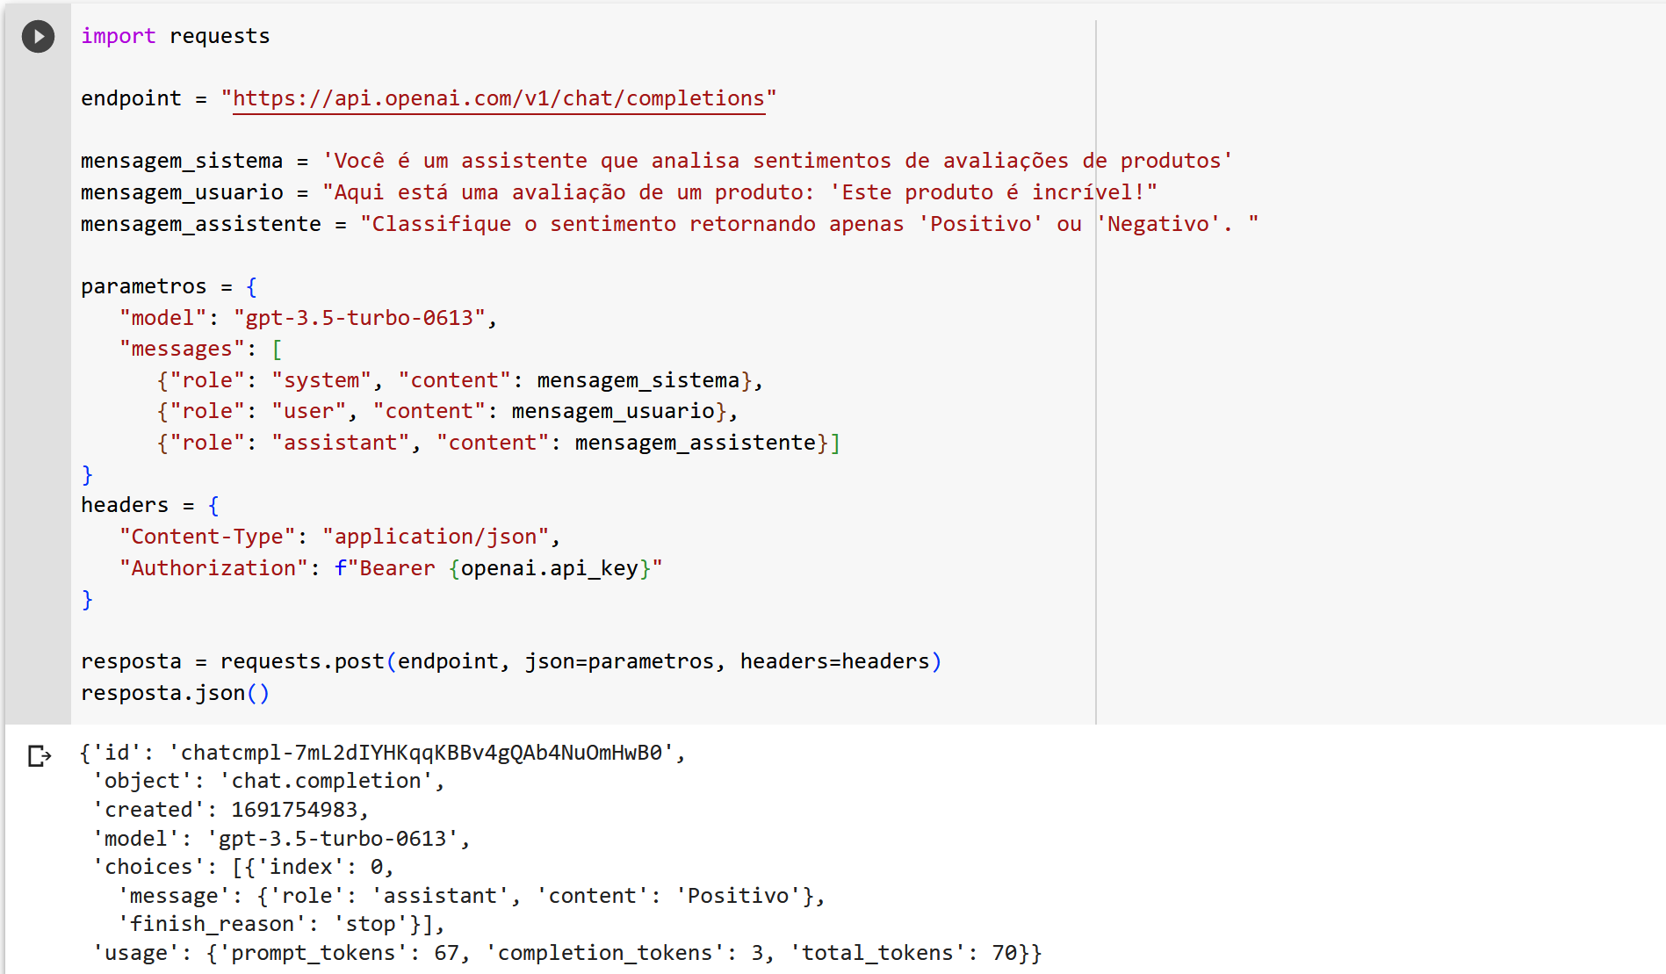
Endpoint chat completions

Slide 17
Requisições HTTP
JavaScript (Node.js)

Slide 18
Requisições HTTP utilizando JavaScript (Node.js)
É apresentado como realizar requisições HTTP em Node.js utilizando a biblioteca axios
Esse pacote simplifica as chamadas HTTP e pode ser facilmente integrado em projetos Node.js
Para instalá-lo, basta executar o seguinte comando:
npm install axios
Com o pacote instalado, é possível realizar chamadas a diversos serviços Web, incluindo a API da OpenAI

Slide 19
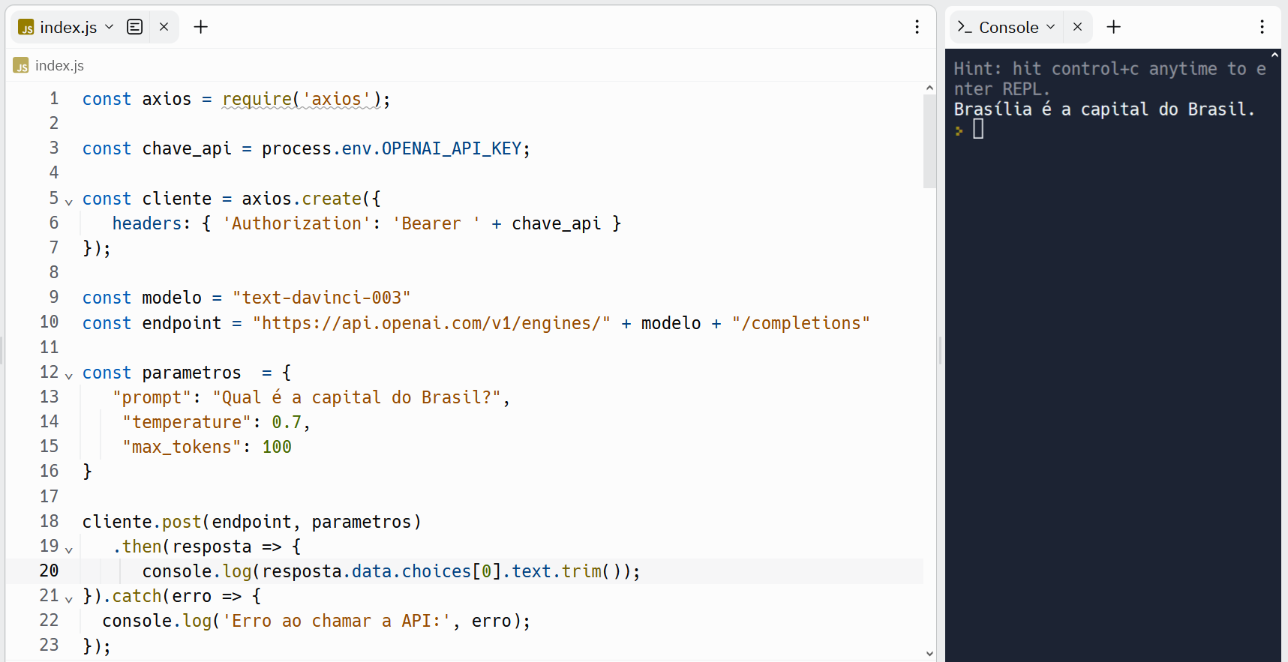
Endpoint completions

Slide 20
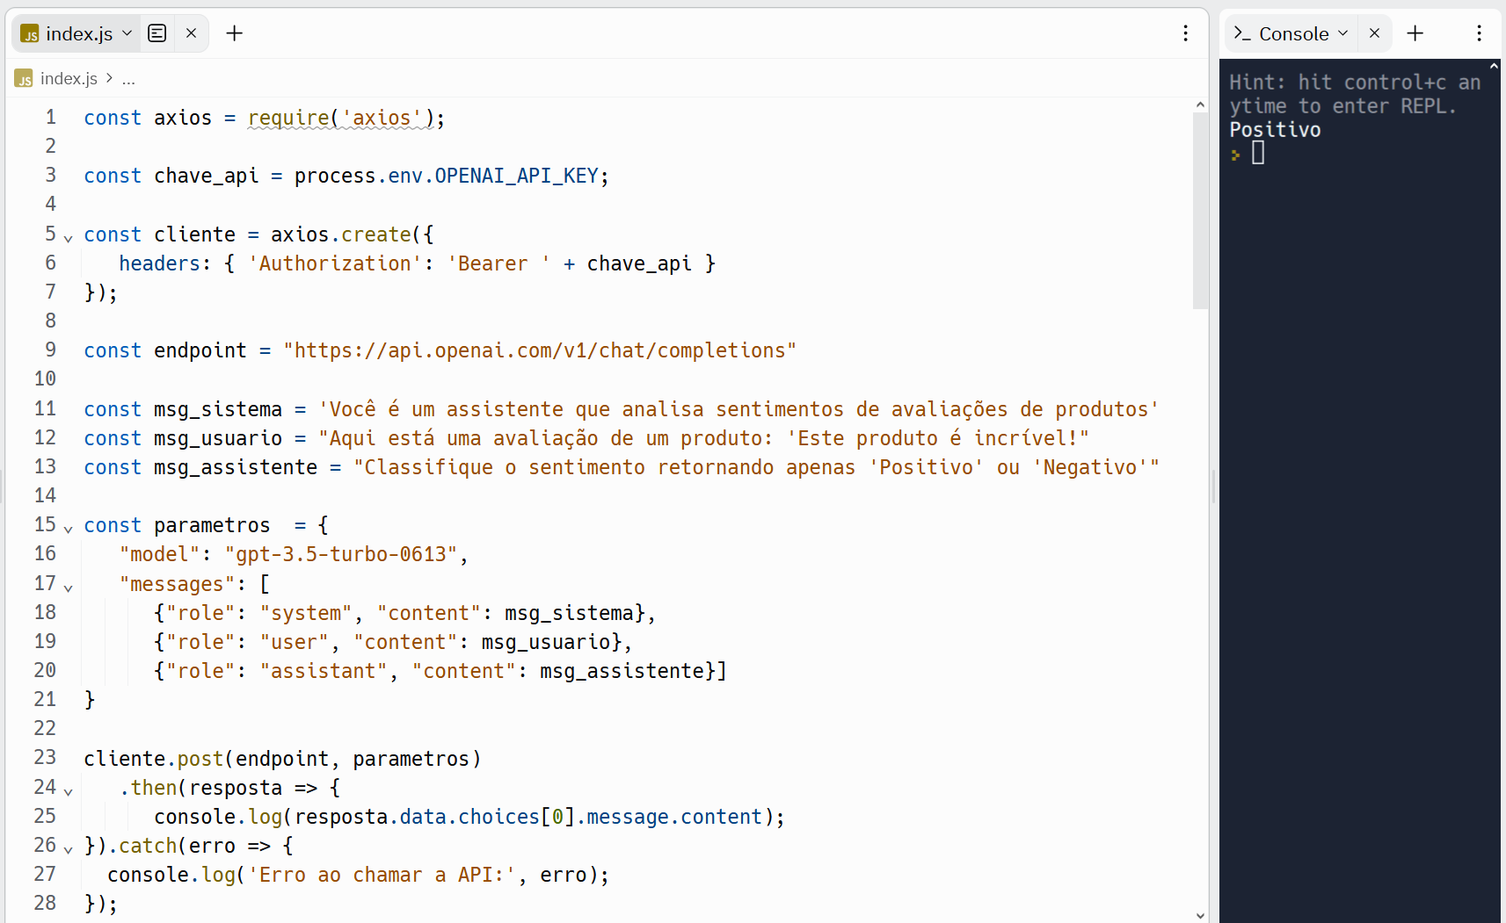
Endpoint chat completions

Slide 21
Utizando a biblioteca
Python

Slide 22
Utilizando a biblioteca da API em Python
Ao trabalhar com a API em Python, pode-se utilizar a biblioteca oficial fornecida pela própria OpenAI
Esta biblioteca simplifica a interação com a API, eliminando a necessidade de lidar diretamente com requisições HTTP

Slide 23
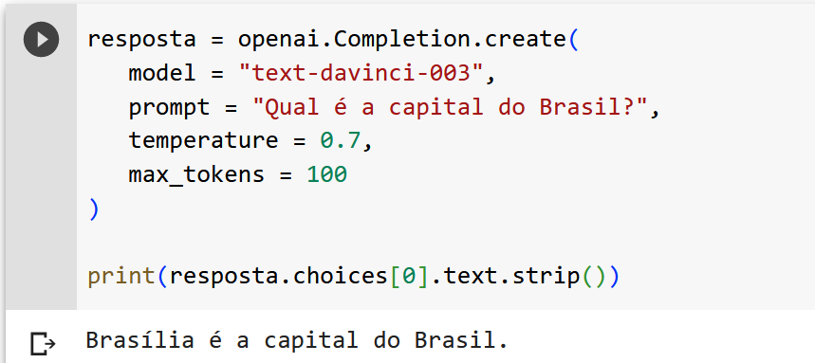
Endpoint completions

Slide 24
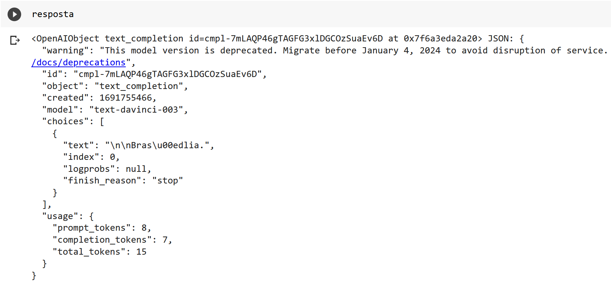
Resposta no formato JSON

Slide 25
Utilizando a biblioteca
JavaScript (Node.js)

Slide 26
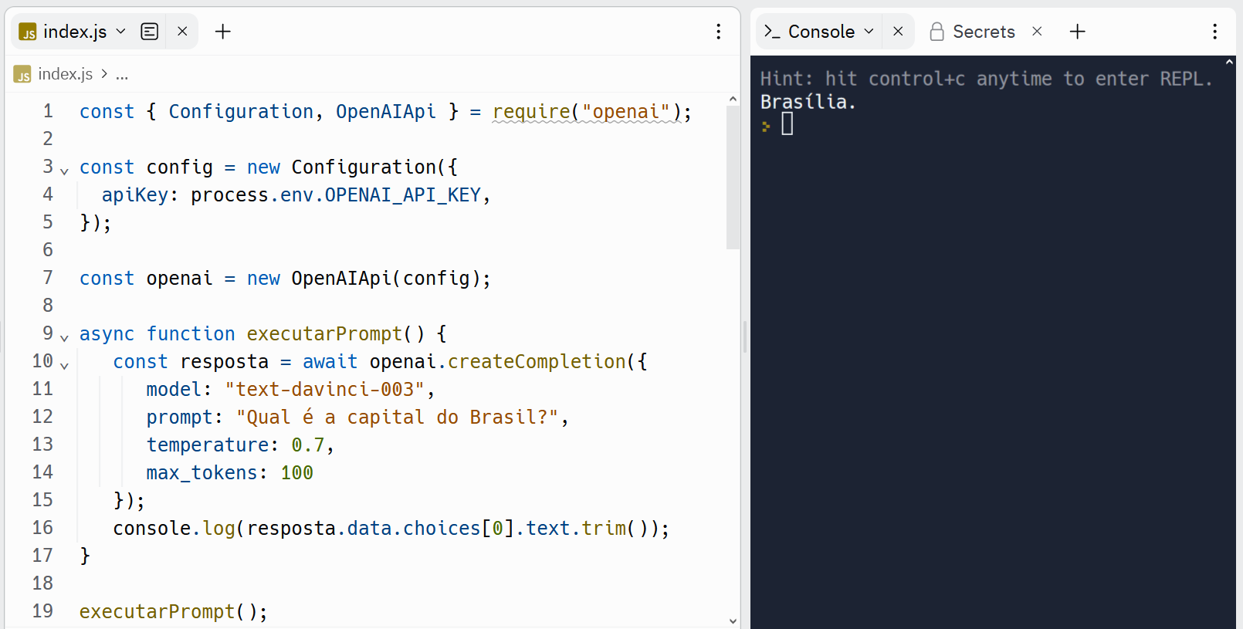
Endpoint completions

